Slide 1



Slide 2

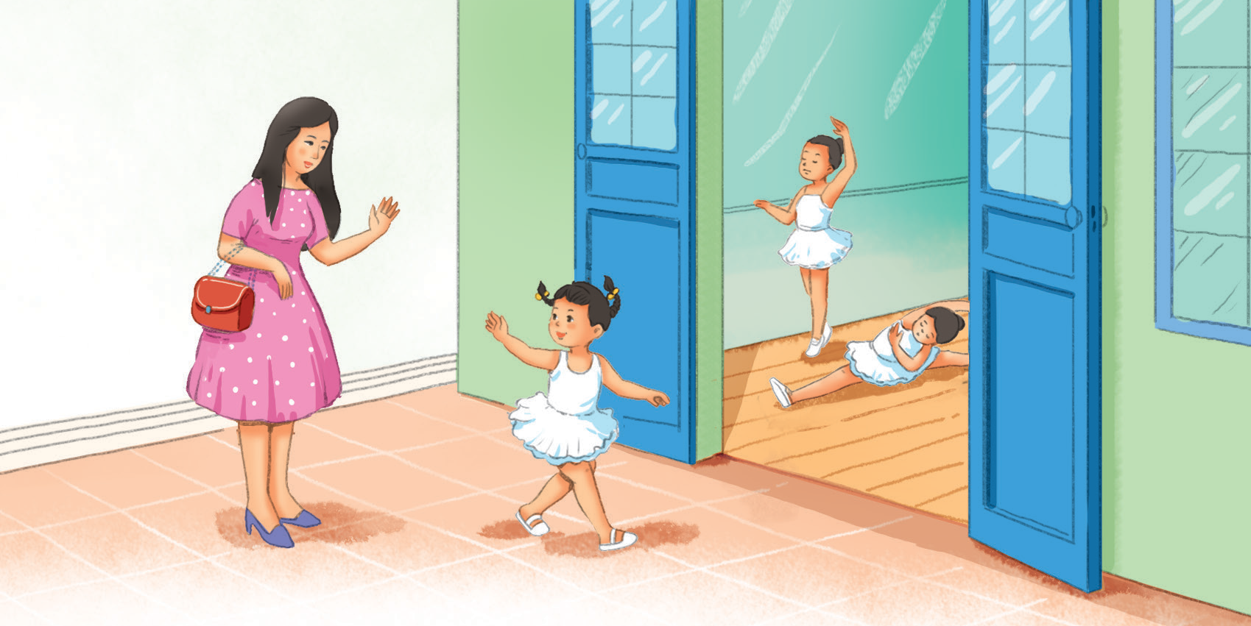
Mẹ đưa Hà đến lớp học múa.
Mẹ đưa Hà đến lớp học múa.
Notes:
Chưa làm hiệu ứng:
Click chuột để nổi hình của Hà và bà, để học sinh quan sát kĩ nhân vật hơn.
Các nhân vật có hiệu ứng nổi lên và rung rinh khi click chuột vào nhân vật

Slide 3


BÀI 24: ua ưa

Slide 4


Slide 5
ua
ưa
m
ua
đ
ưa
‘
mua
đưa
Notes:
Viết phấn màu, đánh dấu điểm đặt bút, điểm gặp nhau
Mờ mờ e me nặng mẹ mẹ Gt m đọc m, gt n rồi so sánh 1 nét thẳng và 1 nét móc xuôi, 1 thẳng và 2 nét móc xuôi
Gt tiếng mỡ
Ô ghép tiếng mẫu

Slide 6


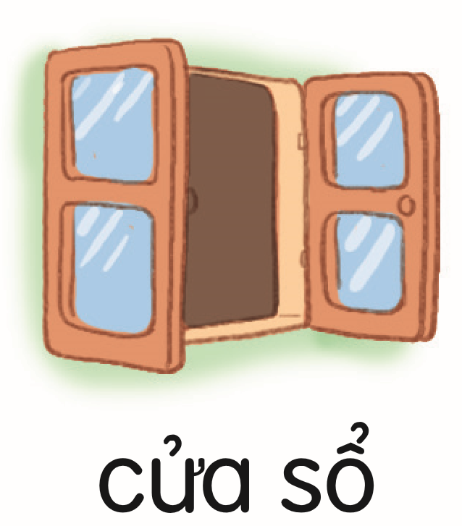
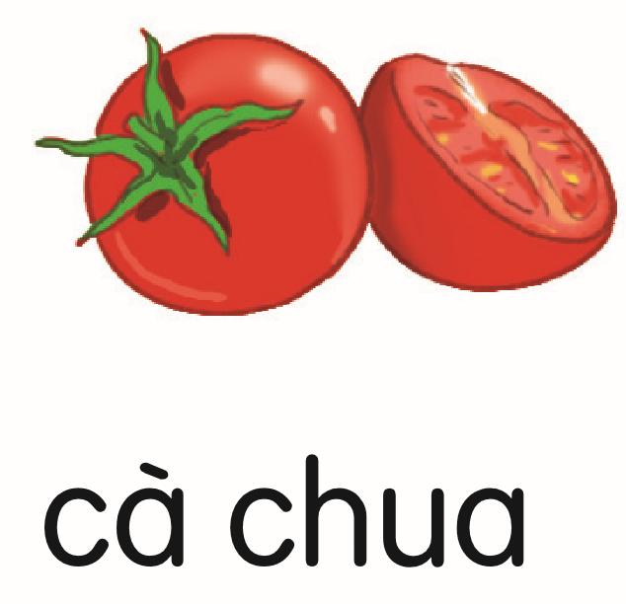

Slide 7


ua
ưa
m
ua
đ
ưa
‘
mua
đưa
d­­­­ưa lª
cöa sæ
cµ chua
móa «
Notes:
Viết phấn màu, đánh dấu điểm đặt bút, điểm gặp nhau
Mờ mờ e me nặng mẹ mẹ Gt m đọc m, gt n rồi so sánh 1 nét thẳng và 1 nét móc xuôi, 1 thẳng và 2 nét móc xuôi
Gt tiếng mỡ
Ô ghép tiếng mẫu

Slide 8

Tô và viết
4
Notes:
- Hs đọc phần viết bảng (chiếu dòng ngang)
- Gv cho nhận xét độ cao các chữ

Slide 9
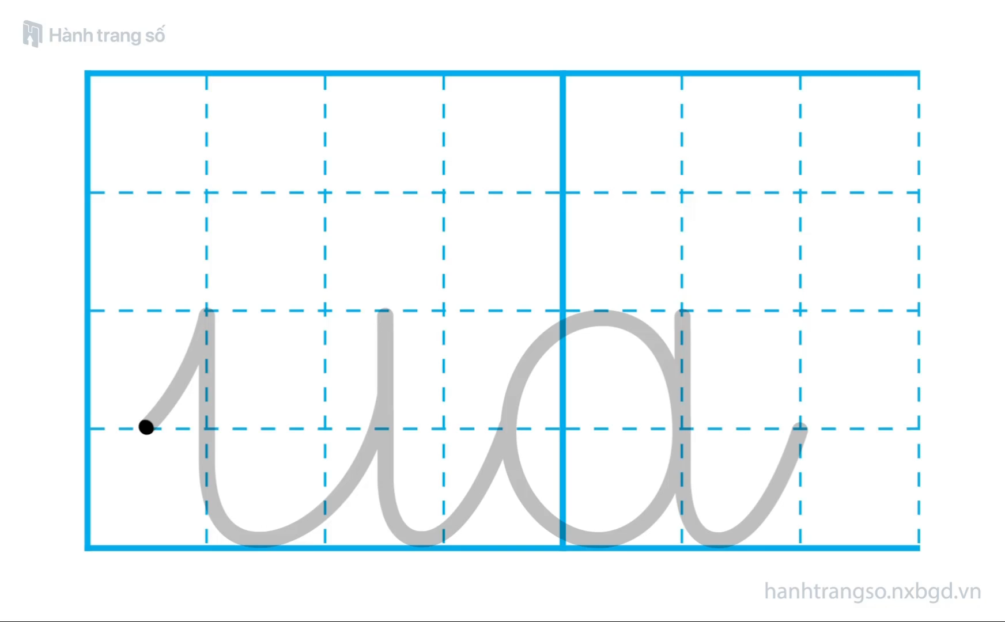

Slide 10
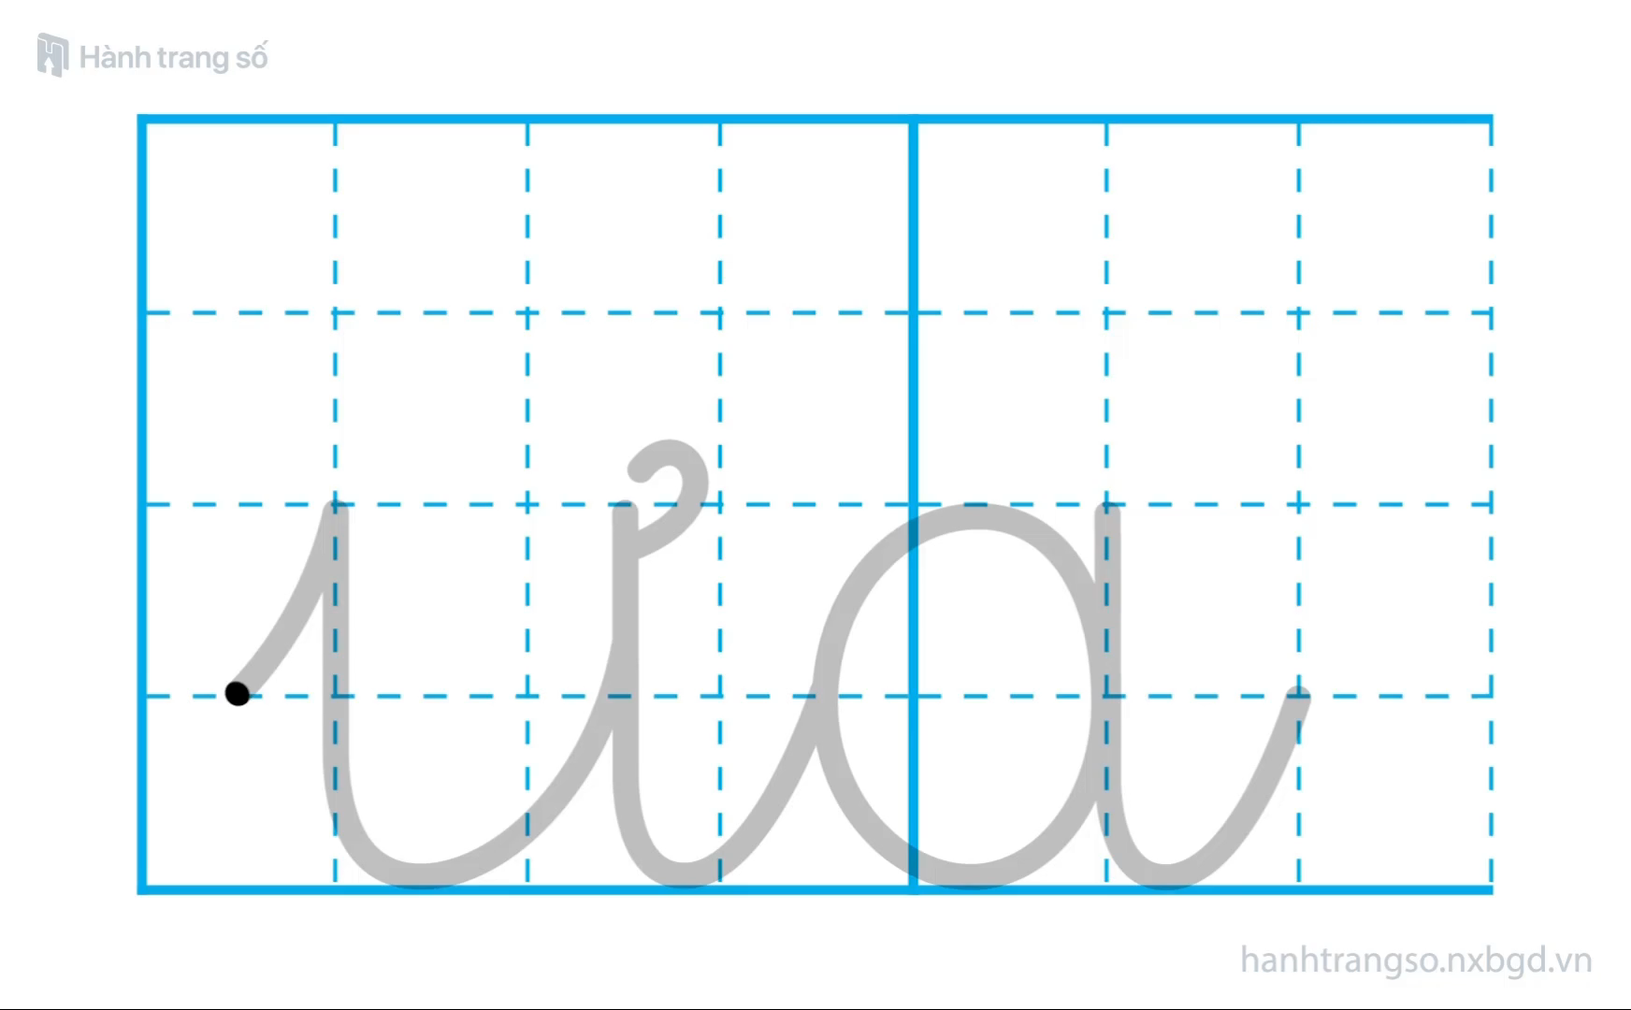

Slide 11


Slide 12
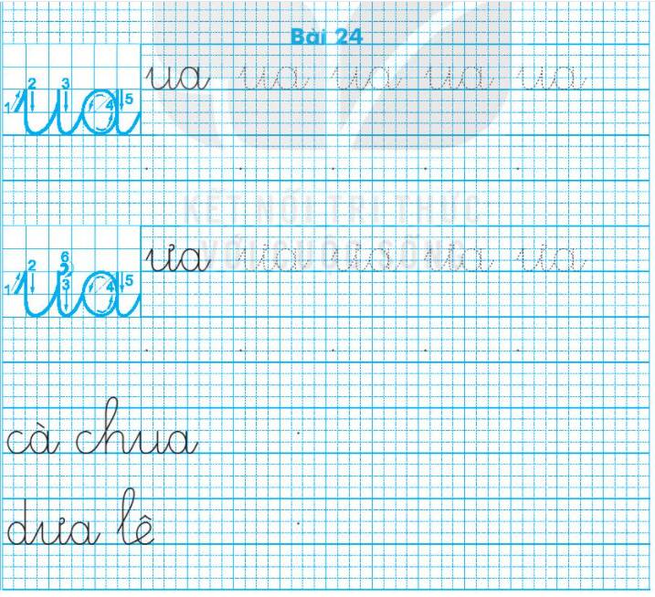

Slide 13
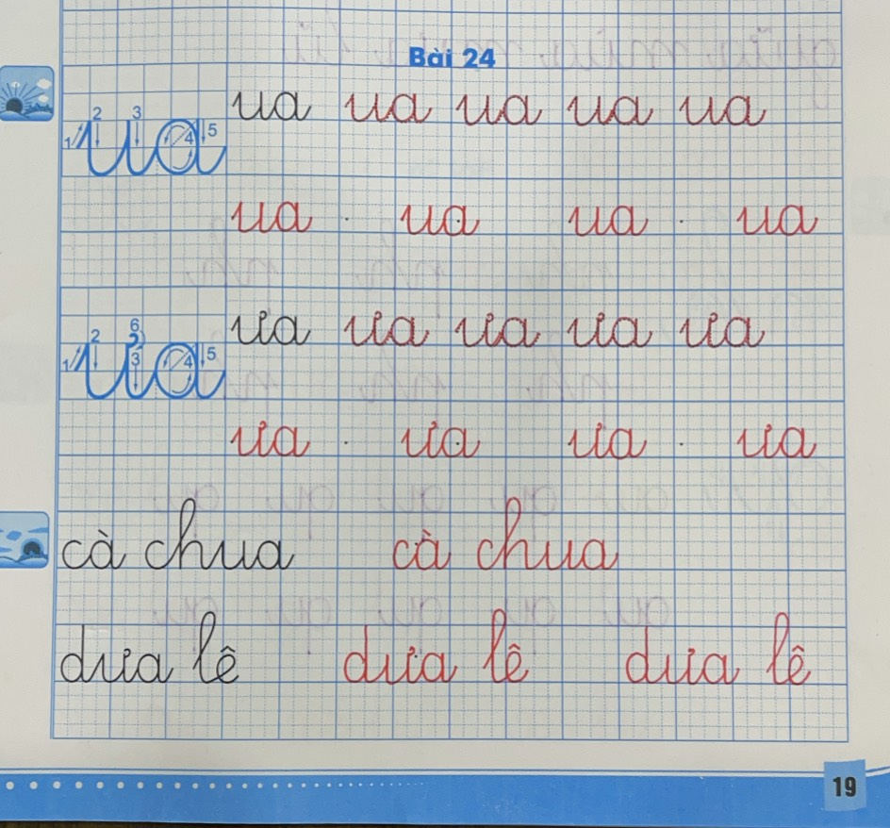

Slide 14


Slide 15

MÑ ®i chî mua c¸, mua cua. MÑ mua c¶ s­­­ữa chua, dưa lª.
Notes:
Chưa có hiệu ứng

Slide 16
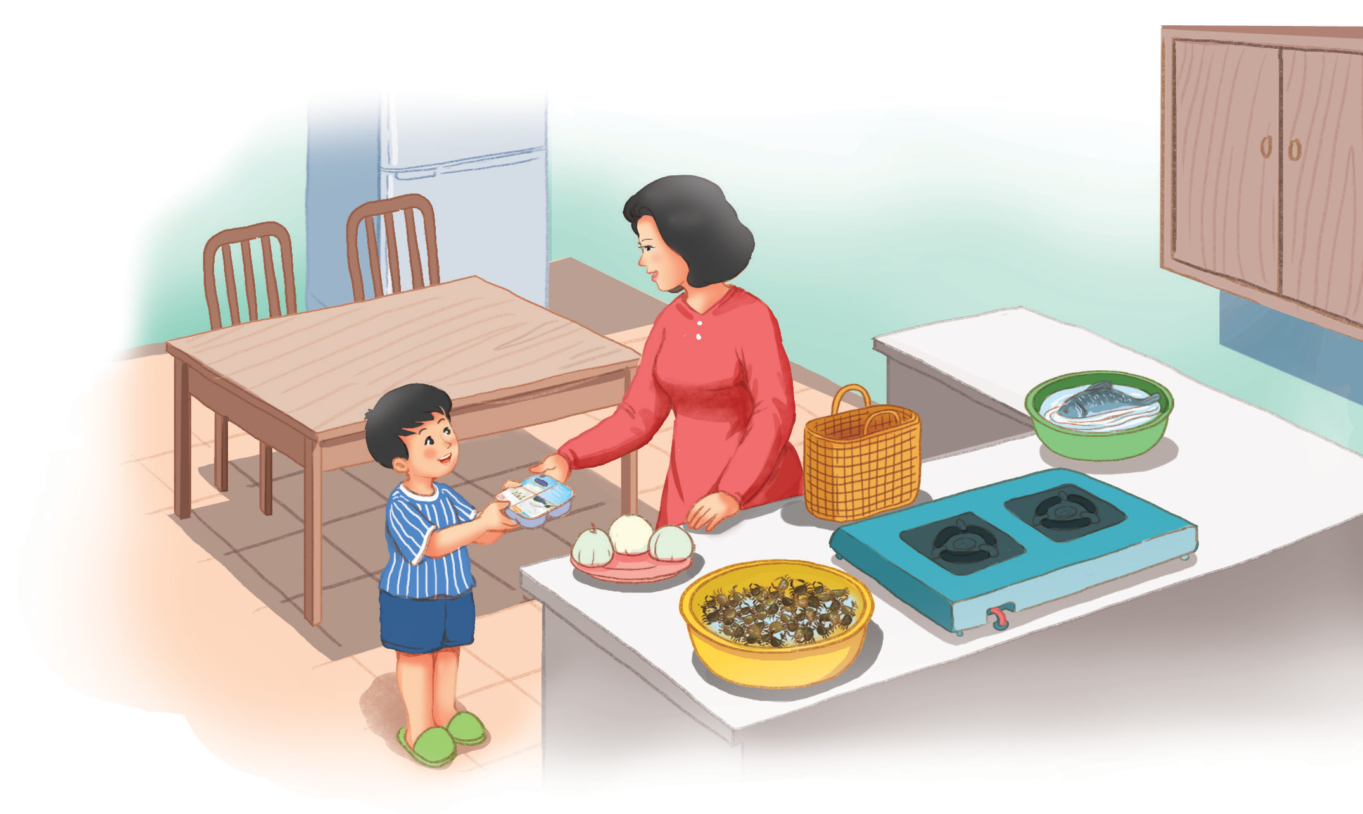
MÑ ®i chî mua c¸, mua cua. MÑ mua c¶ s­­­ữa chua, dưa lª.
Notes:
Chưa có hiệu ứng

Slide 17
ua
ưa
m
ua
đ
ưa
‘
mua
đưa
cµ chua
móa «
d­­­­ưa lª
cöa sæ
MÑ ®i chî mua c¸, mua cua. MÑ mua c¶ s­­­ữa chua, dưa lª.

Slide 18




Slide 19

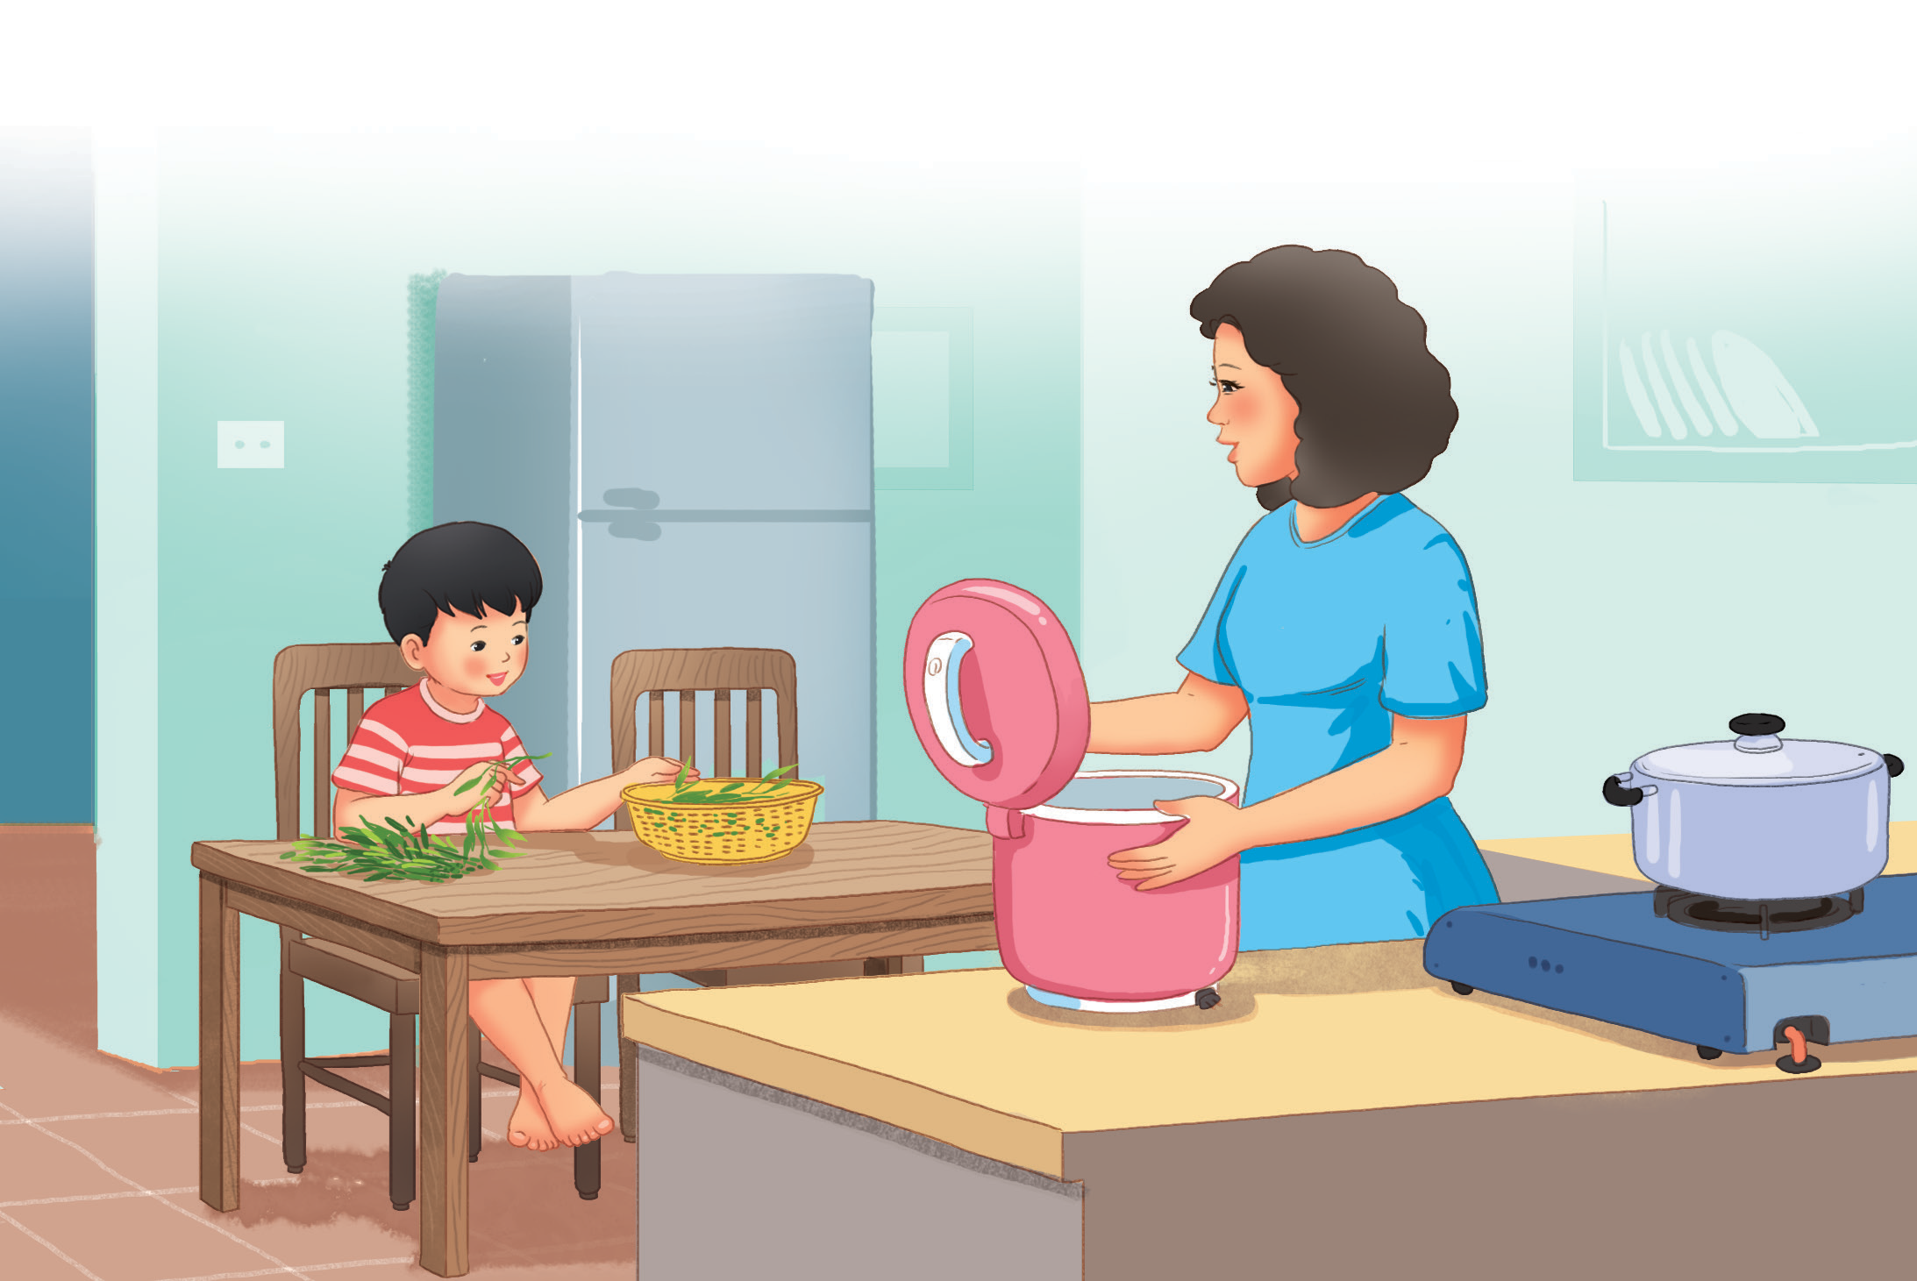

Slide 20
TẠM BIỆT CÁC CON!

